Slide 1




THỰC HÀNH TIẾNG VIỆT
Từ ngữ toàn dân, từ địa phương và biệt ngữ xã hội

Slide 2






HOẠT ĐỘNG 1
KHỞI ĐỘNG

Slide 3



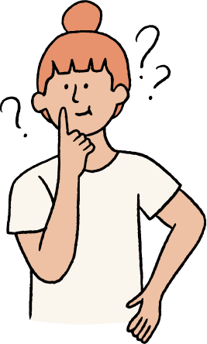
Khám phá ngôn ngữ vùng miền

Slide 4






HS lên tham gia trò chơi. Mỗi đội 3 em. Thực hiện phiếu HT số 01. Trong 2 phút, đội nào làm chính xác, nhanh hơn đội đó chiến thắng.

Slide 5


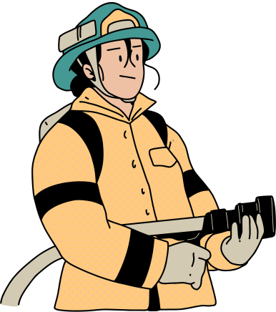
PHT số 01: Tìm từ ngữ được sử dụng ở một địa phương (vùng miền) tương đương với mỗi từ ngữ toàn dân sau, nêu rõ tên địa phương sử dụng từ ngữ đó
Từ ngữ toàn dân | Từ ngữ địa phương | Tên vùng (địa phương sử dụng)
cha | ............................... | .............................
mẹ | ............................... | ............................
(củ) sắn | ............................... | .........................
ngô | ............................... | ........................
gì | ............................... | ........................
nào | .............................. | .........................
(cái) mũ | ............................. | ..........................

Slide 6
PHT số 01: Tìm từ ngữ được sử dụng ở một địa phương (vùng miền) tương đương với mỗi từ ngữ toàn dân sau, nêu rõ tên địa phương sử dụng từ ngữ đó
Từ ngữ toàn dân | Từ ngữ địa phương | Tên vùng (địa phương sử dụng)
cha | ba | Nam Bộ
mẹ | má | Nam Bộ
(củ) sắn | mì | Nam Bộ
ngô | bẹ | Vùng núi phía Bắc
gì | chi | Nam và Trung Bộ
nào | mô | Trung Bộ
sao | răng | Trung Bộ
thế | rứa | Trung Bộ

Slide 7
HOẠT ĐỘNG 2
HÌNH THÀNH KIẾN THỨC

Slide 8
I. LÍ THUYẾT
1. Từ ngữ toàn dân và từ ngữ địa phương
a. Ví dụ

Slide 9

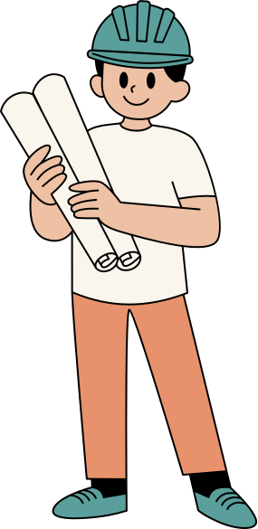


PHT số 02: Tìm hiểu ví dụ về của từ ngữ toàn dân, từ ngữ địa phương
Ví dụ | Từ ngữ địa phương | Từ ngữ toàn dân tương ứng | Tác dụng và phạm vi sử dụng
1. Ngó lên Hòn Kẽm, Đá Dừng//Thương cha nhớ mẹ quá chừng bậu ơi! (Cao dao)
2. Kín như bưng lại kêu là trống//Trống hổng trống hảng lại kêu là buồng. (Cao dao)
3. Không cây, không trái, không hoa//Có lá ăn được đố là lá chi? (Câu đố)

Slide 10




Câu | Từ ngữ địa phương | Từ ngữ toàn dân tương ứng | Tác dụng và phạm vi sử dụng
1 | ngó quá chừng bậu | nhìn nhiều bạn | Giúp người đọc nhận ra con người, sự việc được nói đến trong các bài ca dao là ở Nam Bộ.
2 | kêu trống hổng trống hảng | gọi trống không có gì che chắn.
3 | trái chi | quả gì

Slide 11
b. Kết luận
PHT số 03: Tìm hiểu về của từ ngữ toàn dân, từ ngữ địa phương
 | Từ ngữ toàn dân (Nhóm 1,2) | Từ ngữ địa phương (Nhóm 3,4)
Ví dụ | ........................................... | ............................................
Đặc điểm | ............................................ | ...........................................
Vai trò | ........................................... | .............................................

Slide 12

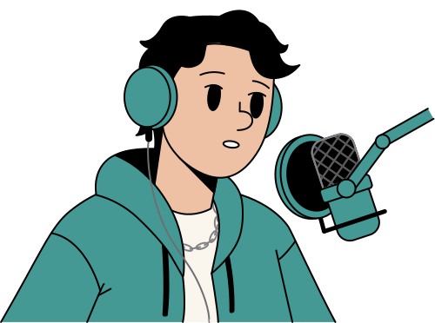
b1. Từ ngữ toàn dân
* Khái niệm
Từ ngữ toàn dân của một ngôn ngữ là:
- Từ ngữ được sử dụng rộng rãi ở mọi vùng miền đất nước;
- Khối lượng từ ngữ cơ bản, có số lượng lớn nhất của một ngôn ngữ.

Slide 13
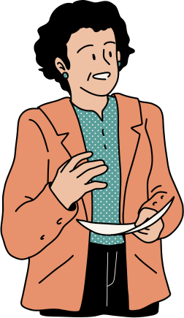
* Vai trò của từ ngữ toàn dân
- Có vai trò rất quan trọng trong giao tiếp ở mọi lĩnh vực của đời sống xã hội.
- Là cơ sở cho sự thống nhất ngôn ngữ.
- Hiểu được nghĩa và sử dụng đúng từ ngữ toàn dân là điều kiện để giao tiếp hiệu quả.

Slide 14






b2. Từ ngữ địa phương
* Khái niệm
- Nhóm từ chỉ được sử dụng ở một số vùng miền nhất định.
- Số lượng không lớn và có phạm vi sử dụng hạn chế.

Slide 15



* Vai trò
- Phản ánh được nét riêng của con người, sự vật ở mỗi vùng miền nên có vai trò rất quan trọng nhất là đối với hoạt động giao tiếp hằng ngày và đối với sáng tác văn chương.
-Hiểu được nghĩa và sử dụng đúng chỗ, đúng mức từ ngữ địa phương sẽ góp phần nâng cao hiệu quả giáo tiếp.

Slide 16
2. Biệt ngữ
xã hội
a. Ví dụ
PHT số 04: Ví dụ: – Chán quá, hôm nay mình phải nhận con ngỗng cho bài tập làm văn. – Trúng tủ, hắn nghiễm nhiên đạt điểm cao nhất lớp.
Câu hỏi | Trả lời
Các từ ngữ ngỗng, trúng tủ có nghĩa là gì? | .............
Tầng lớp xã hội nào thường dùng các từ ngữ này.Tác dụng của việc sử dụng những từ ngữ này trong giao tiếp. | .................................................

Slide 17

- Từ “ngỗng” có nghĩa là điểm hai, việc gọi như vậy xuất phát từ hình dạng con ngỗng giống với điểm 2.
- Từ “trúng tủ” có nghĩa là ôn trúng những gì mình đã đoán được, làm trúng bài khi thi cử, kiểm tra.

Slide 18
b. Kết luận
* Khái niệm
Biệt ngữ xã hội là những từ ngữ được dùng với nghĩa riêng trong một nhóm xã hội nhất định.

Slide 19
* Vai trò
- Trong tác phẩm văn chương, lời ăn tiếng nói của nhân vật cũng có thể phản ánh biệt ngữ của nhóm xã hội mà nhân vật thuộc vào.
- Tuy nhiên, việc sử dụng biệt ngữ xã hội trong đời sống cũng như trong văn chương đều cần có chừng mực để đảm bảo hiệu quả giao tiếp và giữ gìn sự trong sáng của tiếng Việt.

Slide 20
HOẠT ĐỘNG 3 THỰC HÀNH

Slide 21
1. Bài tập 1

Slide 22
PHT số 05: Bài tập 1, trang 19 SGK
Câu | Từ ngữ địa phương | Phạm vi sử dụng/Tác dụng đối với việc phán ánh con người, sự việc
a. Sáng ra bờ suối, tối vào hang, Cháo bẹ rau măng vẫn sẵn sàng. (Hồ Chí Minh) | ......................... | ...............................................
b. Muôn đời biết ơn chiếc gậy tầm vông đã dựng nên Thành đồng Tổ quốc! (Thép Mới) | ......................... | ...............................................
c. Chị cho tôi một gói độ mười viên thuốc cảm và một đòn bánh tét… (Đoàn Giỏi) | .................... | ....................................
d. Thuyền em đã nhẹ, chèo lẹ khó theo. (Ca dao) | ......................... | ...............................................

Slide 23
Phần a
- Từ địa phương là bẹ (có nghĩa là ngô).
- Từ này được dùng ở các tỉnh miền núi phía Bắc.
- Tác dụng: Việc sử dụng từ này trong câu thơ của Chủ tịch Hồ Chí Minh bổ sung thông tin về nơi Bác Hồ đã từng sống và làm việc (vùng Việt Bắc); qua đó, cho biết thêm về cuộ sống gian lao nhưng đầy tinh thần lạc quan của Người.

Slide 24
Phần b
- Từ địa phương là tầm vông
- Từ này được sử dụng ở các tỉnh Nam Bộ.
- Việc sử dụng từ này trong tùy bút Cây tre Việt Nam (Thép Mới) đã góp phần phản ánh một loại vũ khí thô sơ được sử dụng phổ biến và có hiệu quả trong cuộc kháng chiến anh dũng của nhân dân Nam Bộ chống thực dân Pháp.

Slide 25
Phần c
- Từ địa phương là từ đòn
- Được sử dụng ở các tỉnh miền Trung, miền Nam.
- Việc sử dụng từ này trong Đất rừng phương Nam (Đoàn Giỏi) giúp người đọc nhận ra nhân vật và sự việc được nói đến là ở một tỉnh miền Nam.

Slide 26
Phần d
- Từ địa phương là lẹ
- Được dùng ở các tỉnh miền Nam.
- Từ này giúp người đọc (người nghe) nhận ra sự việc, con người được nói đến trong câu là ở miền Nam.

Slide 27
2. Bài tập 2

Slide 28
PHT số 06: Bài tập 2, trang 19 SGK
Câu | Từ ngữ địa phương | Từ toàn dân cùng nghĩa
a. … Lão viết văn tự nhượng cho tôi để không ai còn tơ tưởng dòm ngó đến. (Nam Cao) | ......................... | ........................
b. Đón ba, nội gầy gò, cười phô cả lợi: - Má tưởng con về được, mưa gió tối trời vầy khéo cảm. (Nguyễn Ngọc Tư) | ................................................................... | ........................ ................................................
c. Một hôm, chú Biểu đến nhà, chú mang theo xâu ếch dài thiệt dài, bỗ bã: - Cái này má gởi cho mầy, má biểu phải đem đến tận nhà. (Nguyễn Ngọc Tư) | .......................................................................... | ........................ ........................ ........................

Slide 29
Câu (Từ in đậm) | Từ toàn dân cùng nghĩa
a. dòm ngó | nhòm ngó
b. - ba - nội - má | bố, cha bà nội mẹ
c. - thiệt - gởi - mầy - biểu | thật gửi mày bảo

Slide 30
3. Bài tập 3

Slide 31
- Các biệt ngữ xã hội trong những câu đã cho:
+ bỉ: đàn bà, con gái
+ hắc: cẩn thận, khôn ngoan
+ cá: ví tiền
+ vỏ lõi: kẻ cắp nhỏ tuổi
+ mõi: lấy cắp

Slide 32
- Tác dụng: góp phần thể hiện đặc điểm nhân vật được nói đến: Đó là những kẻ thuộc giới lưu manh, trộm cắp. Việc chúng đặt ra và sử dụng biệt ngữ xã hội (với nghĩa đã chỉ ra) trong giao tiếp là nhằm che dấu những việc làm xấu xa, tội lỗi của mình.

Slide 33
HOẠT ĐỘNG 4 VẬN DỤNG

Slide 34

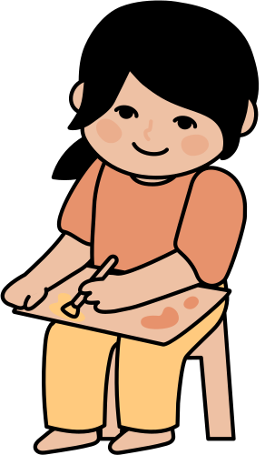
Bài tập 4 trang 20: Viết một đoạn văn (khoảng 6 – 8 dòng) nêu ý kiến của em về hiện tượng sử dụng biệt ngữ xã hội trên mạng xã hội hiện nay.

Slide 35
Yêu cầu của đoạn văn
Hình thức: là một đoạn văn nghị luận về một hiện tượng đời sống, có độ dài từ 6-8 dòng.

Slide 36
Nội dung: Nêu ý kiến của em về hiện tượng sử dụng biệt ngữ xã hội trên mạng xã hội hiện nay: đồng tình với việc sử dụng biệt ngữ ở mạng xã hội nhưng cần có chừng mực, và cần đi đôi với việc giữ gìn sự trong sáng của tiếng Việt.

Slide 37
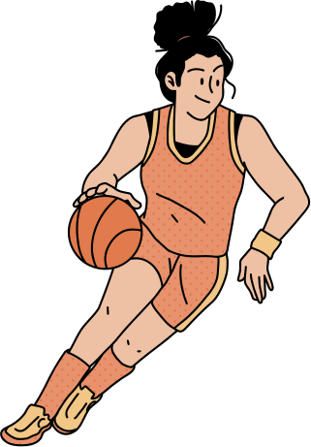
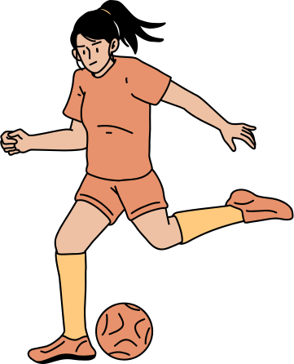
Gợi ý
Hiện nay, trên mạng xã hội xuất hiện một hiện tượng khá phổ biến đó là việc sử dụng biệt ngữ xã hội, nhất là giới trẻ. Đây là hiện tượng bình thường, phản ánh sự vận động của ngôn ngữ dưới sự tác động của các nhân tố tâm lí, xã hội và phương tiện giao tiếp mới (internet). Hiện tượng này xét ở góc độ nào đó cũng có mặt tích cực (chẳng hạn: đáp ứng nhu cầu sở thích của một nhóm xã hội nhất định). Tuy nhiên, việc sử dụng biệt ngữ ở mạng xã hội nhưng cần có chừng mực, không ảnh hưởng đến việc giao tiếp trong môi trường giao tiếp chính thức và cần có ý thức giữ gìn sự trong sáng của tiếng Việt.

Slide 38
PHIẾU CHỈNH SỬA BÀI VIẾT

Slide 39
Nhiệm vụ: Hãy đọc bài viết của mình và hoàn chỉnh bài viết bằng cách trả lời các câu hỏi sau:
1. Bài viết đảm bảo hình thức đoạn văn chưa? Dung lượng có đạt yêu cầu không?...........................
2. Nội dung đã đảm bảo các ý chưa? Nếu chưa cần bổ sung những ý nào?................................
3. Bài viết có sai chính tả không? Nếu có em sửa chữa như thế nào?...........................
4. Đoạn văn viết đã nêu ý kiến của em về hiện tượng sử dụng biệt ngữ xã hội trên mạng xã hội hiện nay. Có lí lẽ rõ ràng, có bằng chứng phù hợp, thể hiện ý kiến cụ thể, thuyết phục
Nếu chưa, hãy khắc phục.

Slide 40
HƯỚNG DẪN TỰ HỌC
- Hoàn thành các bài tập
- Chuẩn bị bài thực hành đọc hiểu văn bản: “Người thầy đầu tiên” (Ai-ma-tốp)

Slide 41
STUDY HARD AND...
Thank you!

